Slide 1
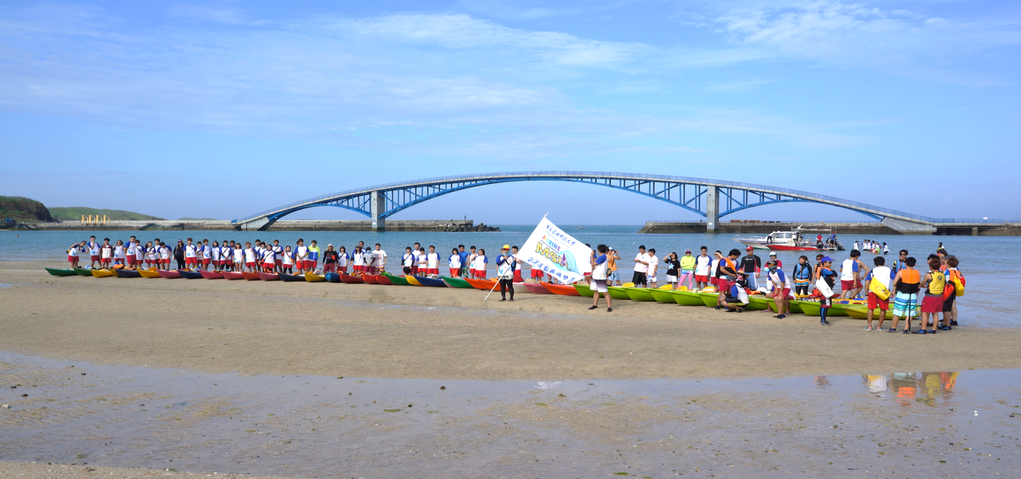
海洋運動觀光實務
國立澎湖科技大學
海洋運動與遊憩系 胡俊傑

Slide 2
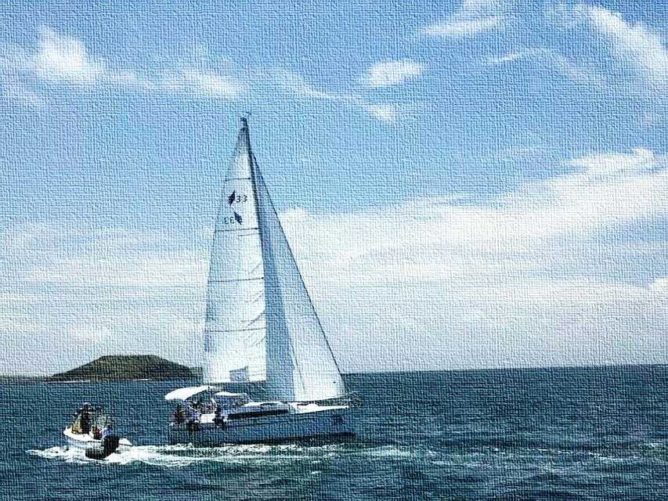
海洋運動觀光的興起與發展

Slide 3
觀光休閒已成為全球重要產業
由於科技與經濟的迅速發展生產力隨之提昇，因而有利於工作時間縮短，也增加了觀光休閒的機會。
勞工意識的抬頭，以及各國修法規定工時上限並制訂鼓勵勞工休假的政策，讓觀光產業迅速發展。
追求休閒或樂趣已成為一個國家在經濟發展過程、中所不可或缺的一部份。提升國民生活與精神，以及追求卓越與享受生活，成為全球性的社會現象。
觀光休閒遂成為一個龐大且快速發展的全球性產業，其產值亦隨著各國的經濟發展而逐年擴大。
觀光休閒產業已被喻為21世紀的產業金礦。

Slide 4
觀光休閒產業與海洋的連結
人類對休閒的需求的增加，也同時導致對土地需求的快速增加，但地表只有1/4是陸地，因而排擠到居住、生產及交通的空間。
人類並不生活在海洋上，但海洋卻是人類消費和生產所不可缺少的物質和能量的源泉。
海洋提供食物、礦產、能源。
海洋具有巨大的自凈能力。污染物進入海洋後，在物理的、化學的、生物的和地質的綜合作用下，不斷地被擴散、稀釋、氧化、還原和降解。
海洋能調節地球濕氣跟溫度的作用，維持大氣中二氧化碳與氧的適宜濃度，有助於調節陸地氣候。

Slide 5
觀光休閒產業與海洋的連結
地表有71％左右的面積是由海洋所覆蓋。
海洋除了是全球生命支援系統的一個重要組成，不但是生命與文化的起源地，提供人類糧食與生計的重要元素，更提供人類運輸的最佳渠道。
許多進步國家的繁榮發展無一不證明海洋在經濟社會發展中的巨大作用。
今日的海洋更發展成為人類從事觀光休閒或運動的重要場所。因此利用地表廣大的海域，將是未來觀光旅遊及運動休閒產業發展的趨勢。

Slide 6
海洋觀光休閒的發展與沿革
長久以來，海洋便提供許多觀光遊憩的機會，人類也不斷地被吸引到海邊去從事遊樂活動，主要是為了滿足身、心、靈上的需求。十九世紀歐洲的海濱渡假開始發展起來，一直到二十世紀逐漸到達高峰，直至今天，親近海洋、征服海洋已成為人類居住或休閒的重要選項之一。
根據保守的估計，人類有超過60％的人口是居住在離海岸50公里範圍內，全球以海洋及海岸為主體的休閒旅遊型態，都吸引蜂擁而至的遊客，其發展也為相關的行業帶來龐大的商機。
其中有關海洋運動與觀光，更將在21世紀盛行，並為相關的產業帶來龐大的商機，其重要性不可言喻。

Slide 7
海洋觀光休閒的發展與沿革
國外海洋觀光旅遊事業的發展相當進步，不僅遊輪不斷地大型化，海岸遊憩設施功能也持續強化，並且朝更為普及化的方向發展。另外，海洋生態旅遊（賞鯨、潛水、賞鳥、極地觀光）、海洋公圜（澳洲大堡礁）、島嶼觀光（峇里島、普吉島）等也都已成為世界知名的旅遊去處。尤其對海岸社區及島嶼而言，海洋休閒已成為單一最重要的經濟活動。

